Slide 1
Bwyta’n iach

Slide 2
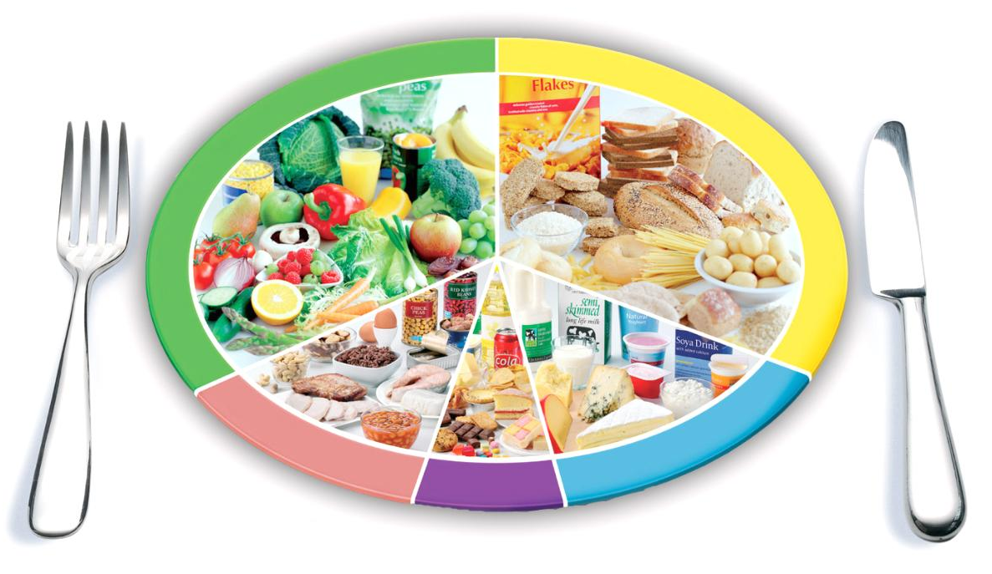
Plât bwyta’n iach
Mae’r plât bwyta’n iach yn dangos inni beth sydd angen inni ei fwyta i gadw’n iach

Slide 3
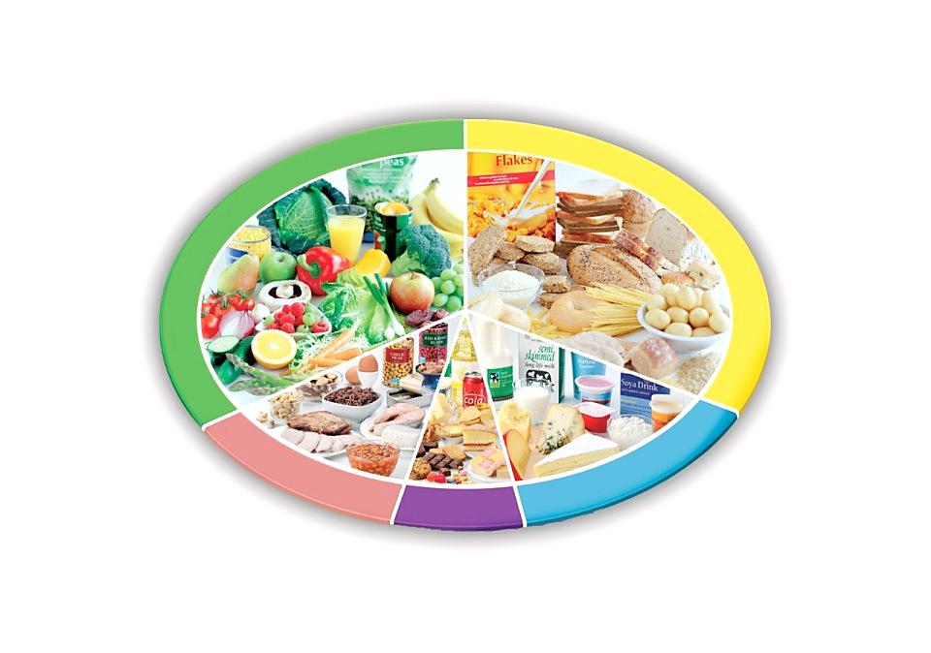
Faint o grwpiau bwyd allwch chi eu gweld?
Ffrwythau a llysiau
Bara, reis, tatws, pasta
Llaeth a bwydydd cynnyrch llaeth
Cig, pysgod, wyau, ffa
Bwydydd a diodydd â llawer o fraster a/neu siwgr

Slide 4
Ffrwythau a llysiau
Pa fwydydd ydych chi’n eu gweld?
Bwytwch o leiaf 5 dogn y dydd
Faint o ddognau ydych chi wedi eu cael heddiw?

Slide 5
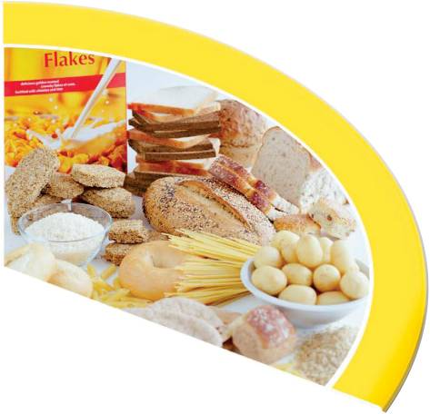
Bara, reis, tatws, pasta
Pa fwydydd ydych chi’n eu gweld?
Bwytwch fwyd o’r grŵp yma bob pryd bwyd
Pa fwyd ydych chi wedi ei flasu o’r grŵp yma?

Slide 6
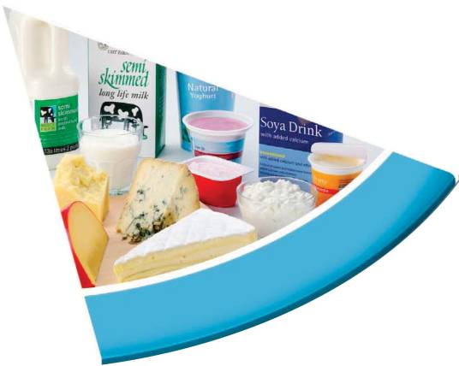
Llaeth a bwydydd cynnyrch llaeth
Pa fwydydd ydych chi’n eu gweld?
Bwytwch fwyd o’r grŵp yma bob dydd.
Beth ydy eich hoff fwyd yn y grŵp yma?

Slide 7
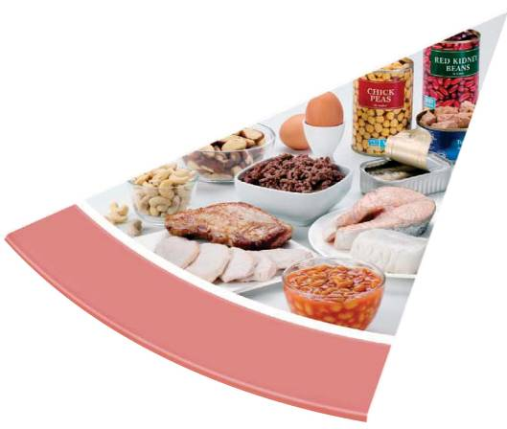
Cig, pysgod, wyau a ffa
Pa fwydydd ydych chi’n eu gweld?
Bwytwch fwyd o’r grŵp yma bob dydd.
Faint o fathau o bysgod ydych chi’n eu gweld yma?

Slide 8
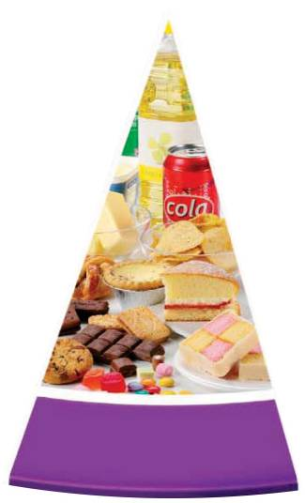
Bwydydd a diodydd â llawer o fraster a/neu siwgr
Pa fwydydd ydych chi’n eu gweld?
Bwytwch fwydydd o’r grŵp yma weithiau yn unig, a dim ond ychydig.

Slide 9
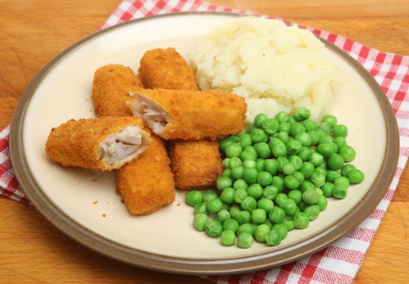
Prydau bwyd pysgod
I ba grŵp y mae pob bwyd yn y pryd bwyd yn perthyn?
bysedd pysgod penfras
tatws stwnsh
pys
Pa brif grŵp bwyd arall sydd ar goll o’r pryd bwyd yma?

Slide 10
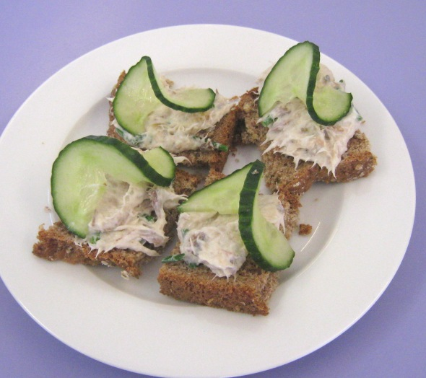
Prydau bwyd pysgod
I ba grŵp y mae pob bwyd yn y pryd bwyd yn perthyn?
pâté macrell
tôst
ciwcymbyr
Beth fyddech chi’n ei yfed gyda’r pryd bwyd yma?

Slide 11
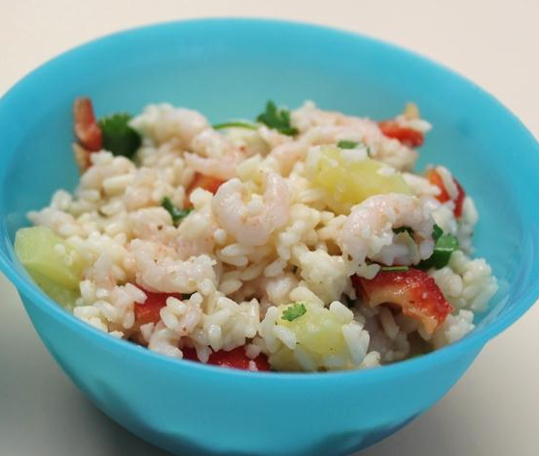
Prydau bwyd pysgod
I ba grŵp y mae pob bwyd yn y pryd bwyd yn perthyn?
Pa ffrwythau a llysiau eraill sydd yn y pryd bwyd yma?
corgimwch
reis
pupur

Slide 12
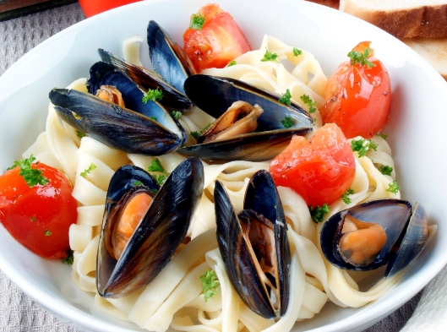
Prydau bwyd pysgod
I ba grŵp y mae pob bwyd yn y pryd bwyd yn perthyn?
Pa fwyd o’r grŵp Llaeth a bwydydd cynnyrch llaeth allech chi ei ychwanegu?
cregyn gleision
pasta
tomatos

Slide 13
Prydau bwyd pysgod
Nodwch y math o bysgod i gyd-fynd gyda phob pryd bwyd.
Pysgod cregyn
Pysgod olewog
Pysgod gwyn
Gawsoch chi bob un yn gywir?

Slide 14
Bwyta’n iach
Cofiwch fwyta amrywiaeth o fwyd o’r plât bwyta’n iach i gadw’n iach!
Mae angen i chi yfed digon hefyd!

